Slide 1








UBND HUYỆN AN LÃO
TRƯỜNG TH&THCS QUANG HƯNG
LỊCH SỬ- ĐỊA LÍ LỚP 4
CUỐN SÁCH KNTT VỚI CS
Giáo viên: Nguyễn Thị Thuận

Slide 2





Lịch sử và Địa lí
BÀI 13: VĂN MIẾU – QUỐC TỬ GIÁM (Tiết 1)

Slide 3





Slide 4

YÊU CẦU CẦN ĐẠT
- Bày tỏ được cảm nghĩ về truyền thống hiếu học của dân tộc Việt Nam. Đề xuất ở mức độ đơn giản một số biện pháp để giữ gìn và bảo vệ các di tích lịch sử.
- Đề xuất ở mức độ đơn giản một số biện pháp để giữ gìn và bảo vệ các di tích lịch sử.
- Có tinh thần chăm chỉ, ham học hỏi trong tìm hiểu về Lịch sử và Địa lí.
Notes:
Bấm vào em bé để quay lại slide chọn diều

Slide 5
Hoạt động 1: Tìm hiểu việc bảo tồn và phát huy giá trị của khu Văn Miếu – Quốc Tử Giám.
Đọc thông tin và quan sát sác hình 6,7, em hãy kể tên một số hoạt động được tổ chức ở Văn Miếu – Quốc Tử Giám nhằm tôn vinh truyền thống hiếu học của dân tộc.
Theo em cần làm gì để giữ gìn và phát huy giá trị của khu di tích Văn Miếu – Quốc Tử Giám
Notes:
Bấm vào em bé để quay lại slide chọn diều

Slide 6
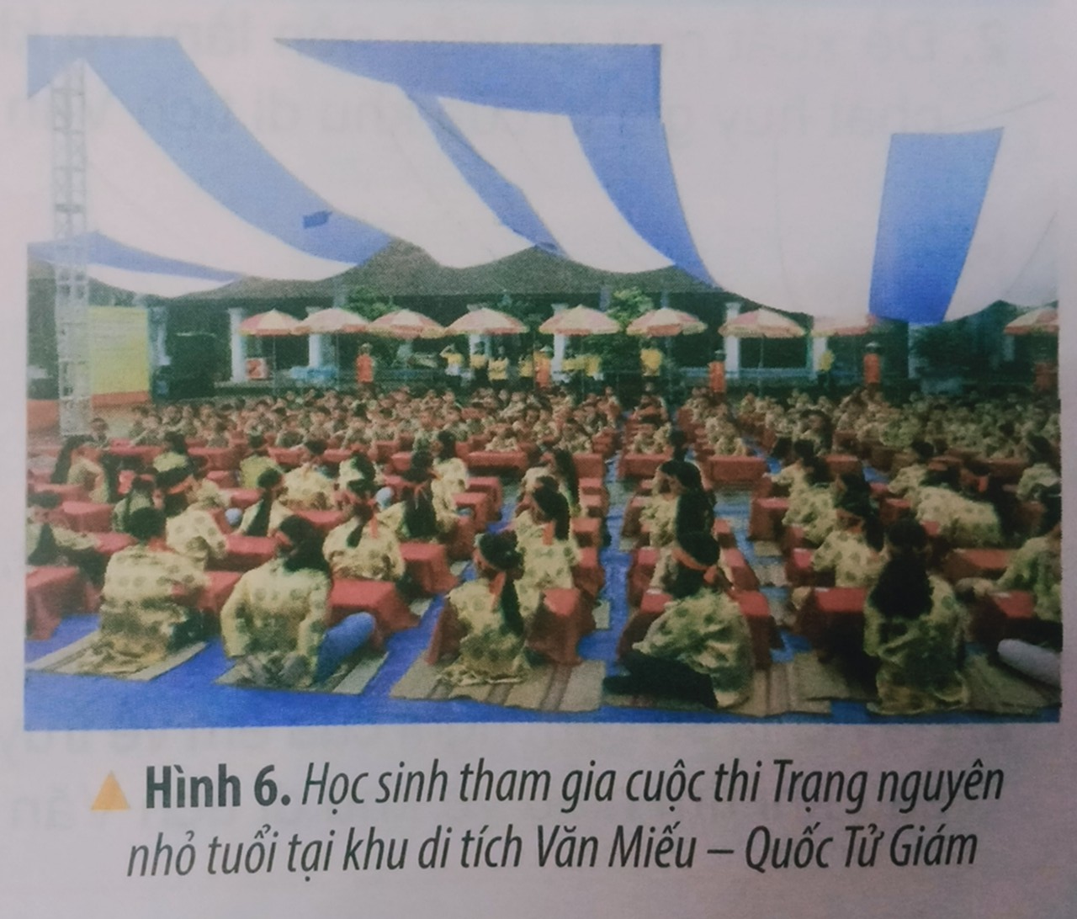
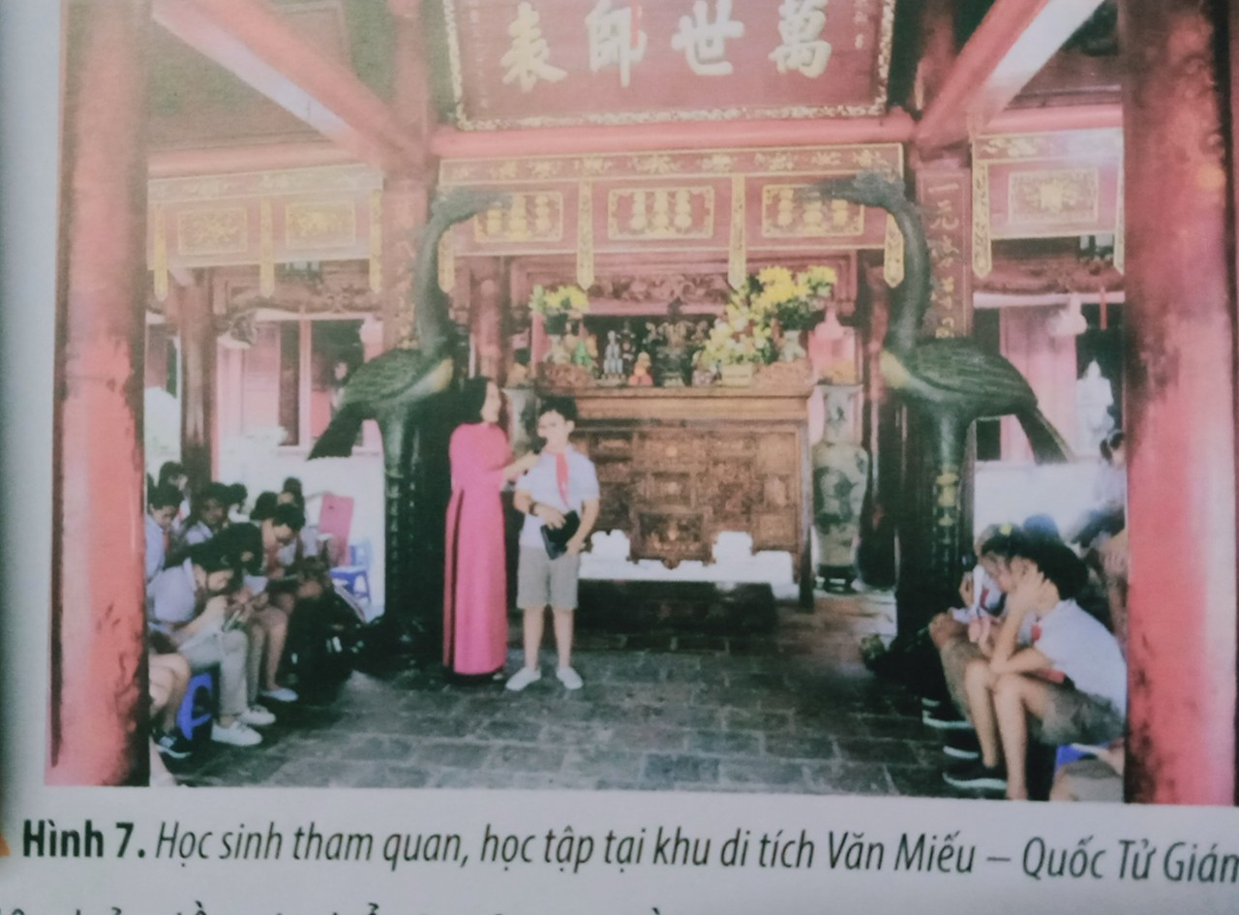
1. Đọc thông tin và quan sát sác hình 6,7, em hãy kể tên một số hoạt động được tổ chức ở Văn Miếu – Quốc Tử Giám nhằm tôn vinh truyền thống hiếu học của dân tộc.
2. Theo em cần làm gì để giữ gìn và phát huy giá trị của khu di tích Văn Miếu – Quốc Tử Giám
Notes:
Bấm vào em bé để quay lại slide chọn diều

Slide 7


Slide 8
Hoạt động 2: Đề xuất một việc nên làm và không nên làm để góp phần giữ gìn và phát huy giá trị của khu di tích Văn Miếu – Quốc Tử Giám.
Nên làm | Không nên làm
Notes:
Bấm vào em bé để quay lại slide chọn diều

